Slide 1
G6 iOS Final
柯元豪
陳尚富
專案: https://github.com/NTUST-IOS-G6-2020/IOS_FinalProject

Slide 2

APP-JMatch
應用程式介紹與操作指南

Slide 3
APP - JMatch
透過配對結交新朋友
與好友即時聊天
個性化主頁

Slide 4
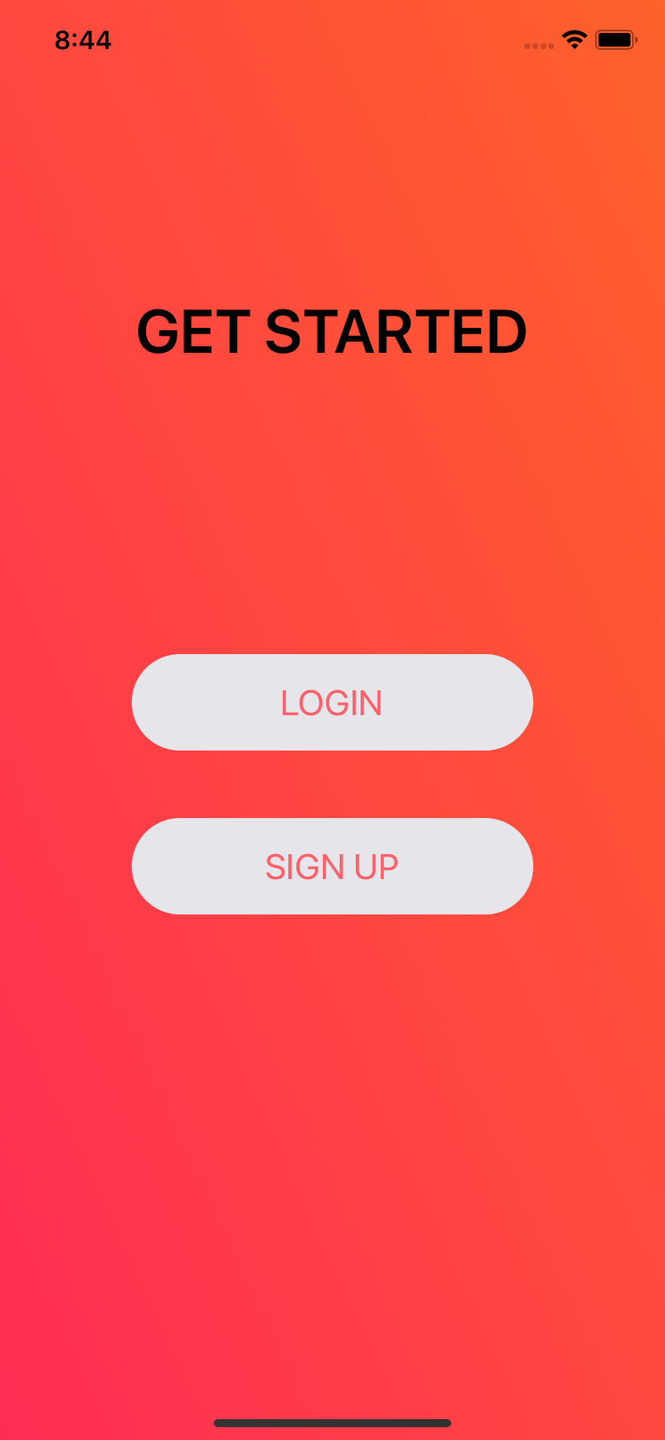
APP - JMatch
起始介面
已有帳號直接登入
創建新帳號
再次執行程式時，若未登出便不會看到此頁

Slide 5
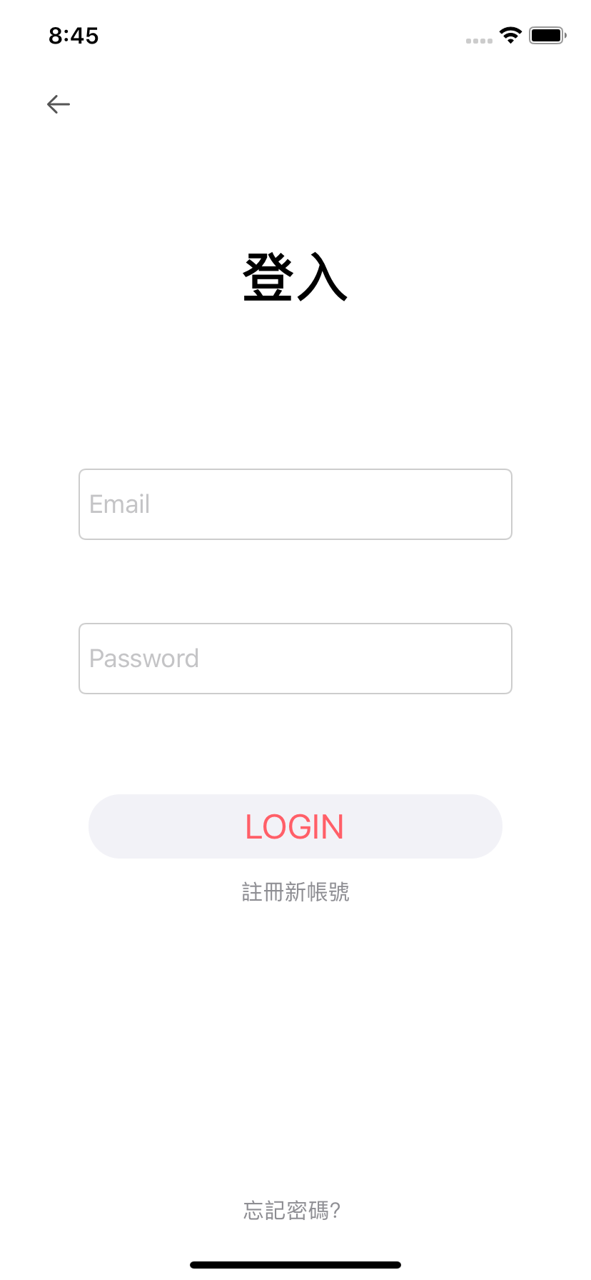
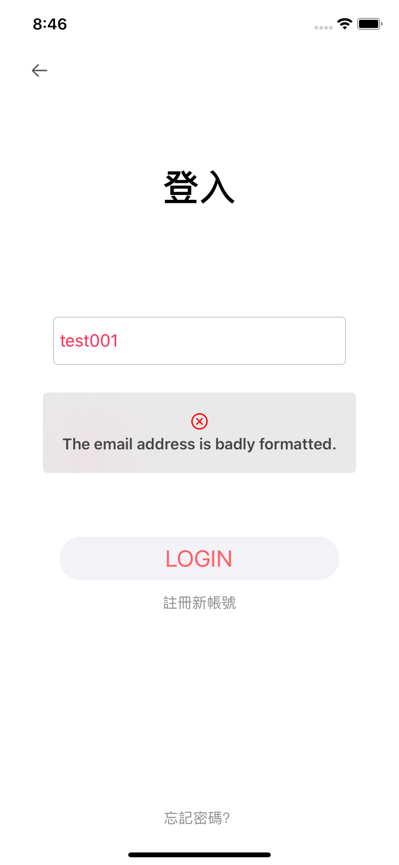
APP - JMatch
使用註冊的信箱與密碼登入
須符合格式
也可選擇創建新帳號
若忘記密碼，前往找回

Slide 6
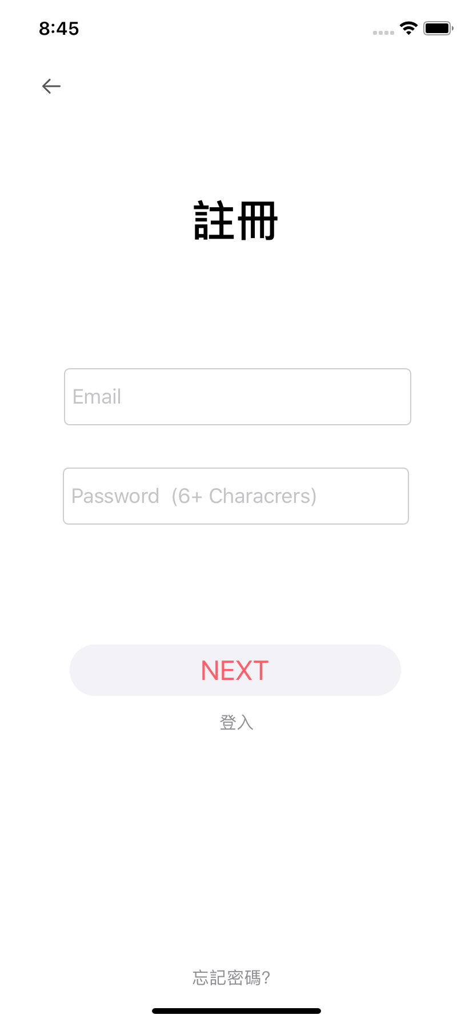
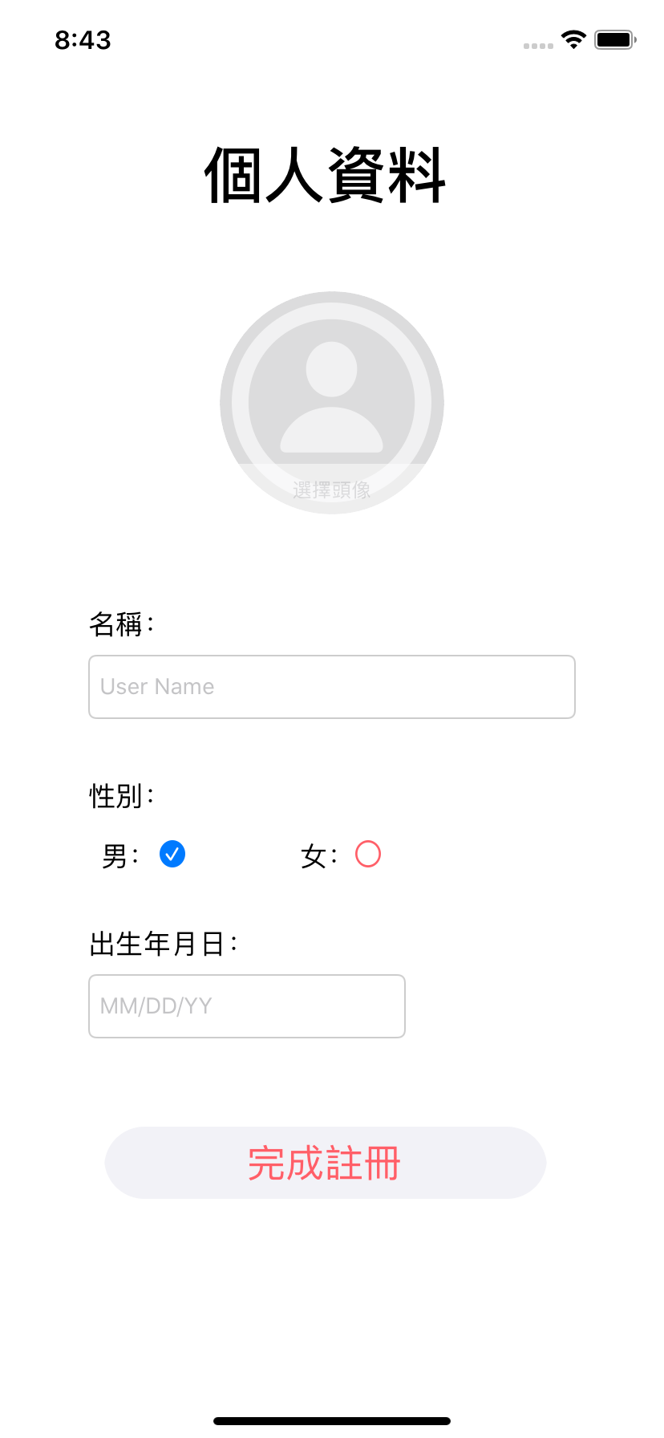
APP - JMatch
輸入欲註冊的信箱與密碼
輸入完畢後，進一步設定個人資訊
填寫完整後即完成註冊
若突然想起已有帳號，前往登入
若忘記原有帳號的密碼，前往找回

Slide 7
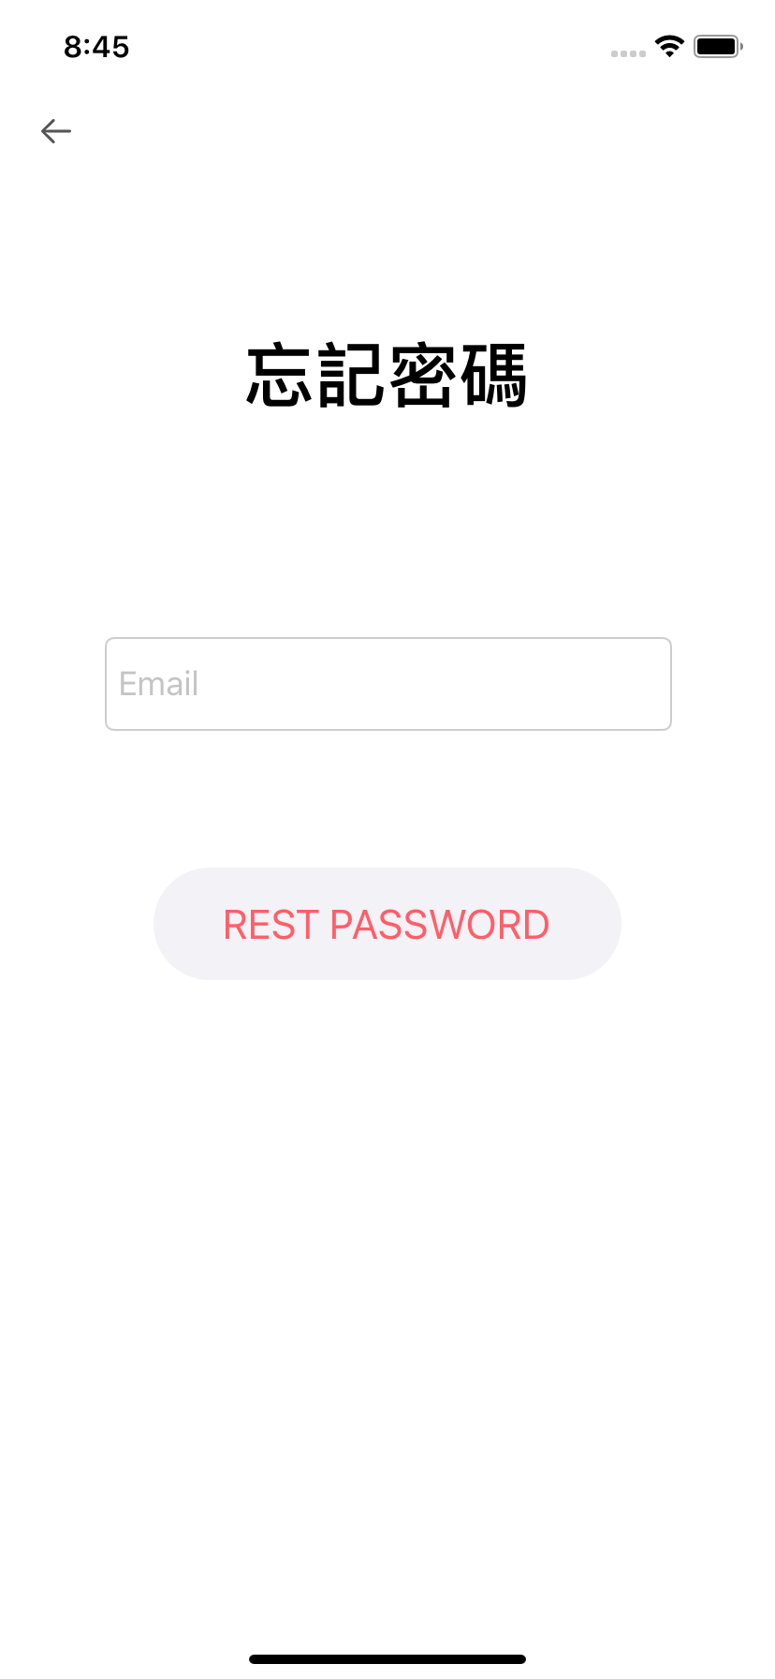
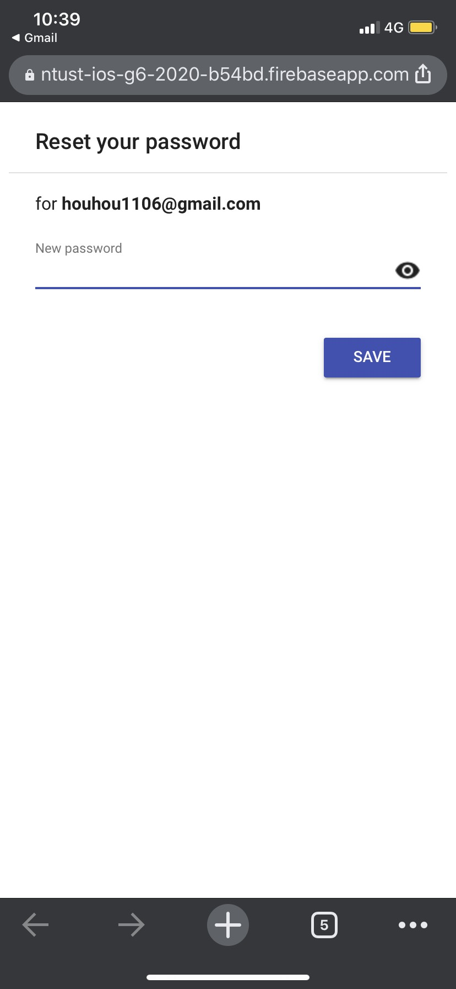
APP - JMatch
忘記密碼時，輸入註冊時的信箱
會發送更改密碼信

Slide 8
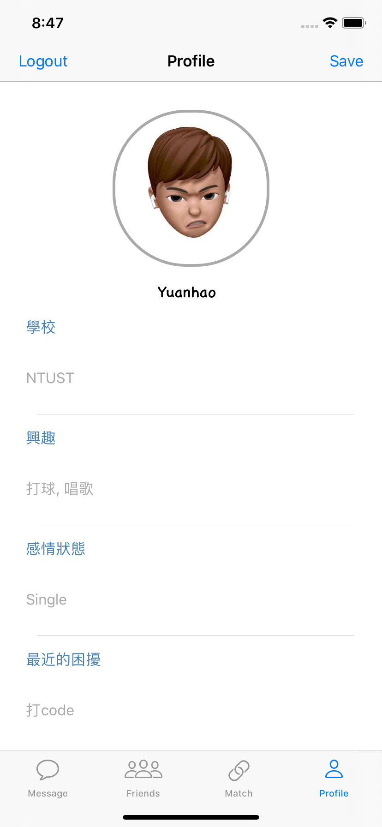
APP - JMatch
個人主頁
可隨時更改欲顯示的圖片、顯示名稱
下方項目也可隨時更改
更改完畢後點擊 Save ，才會儲存資訊
主頁內容可讓好友看見
想換帳號或是註冊新的，點選Logout

Slide 9
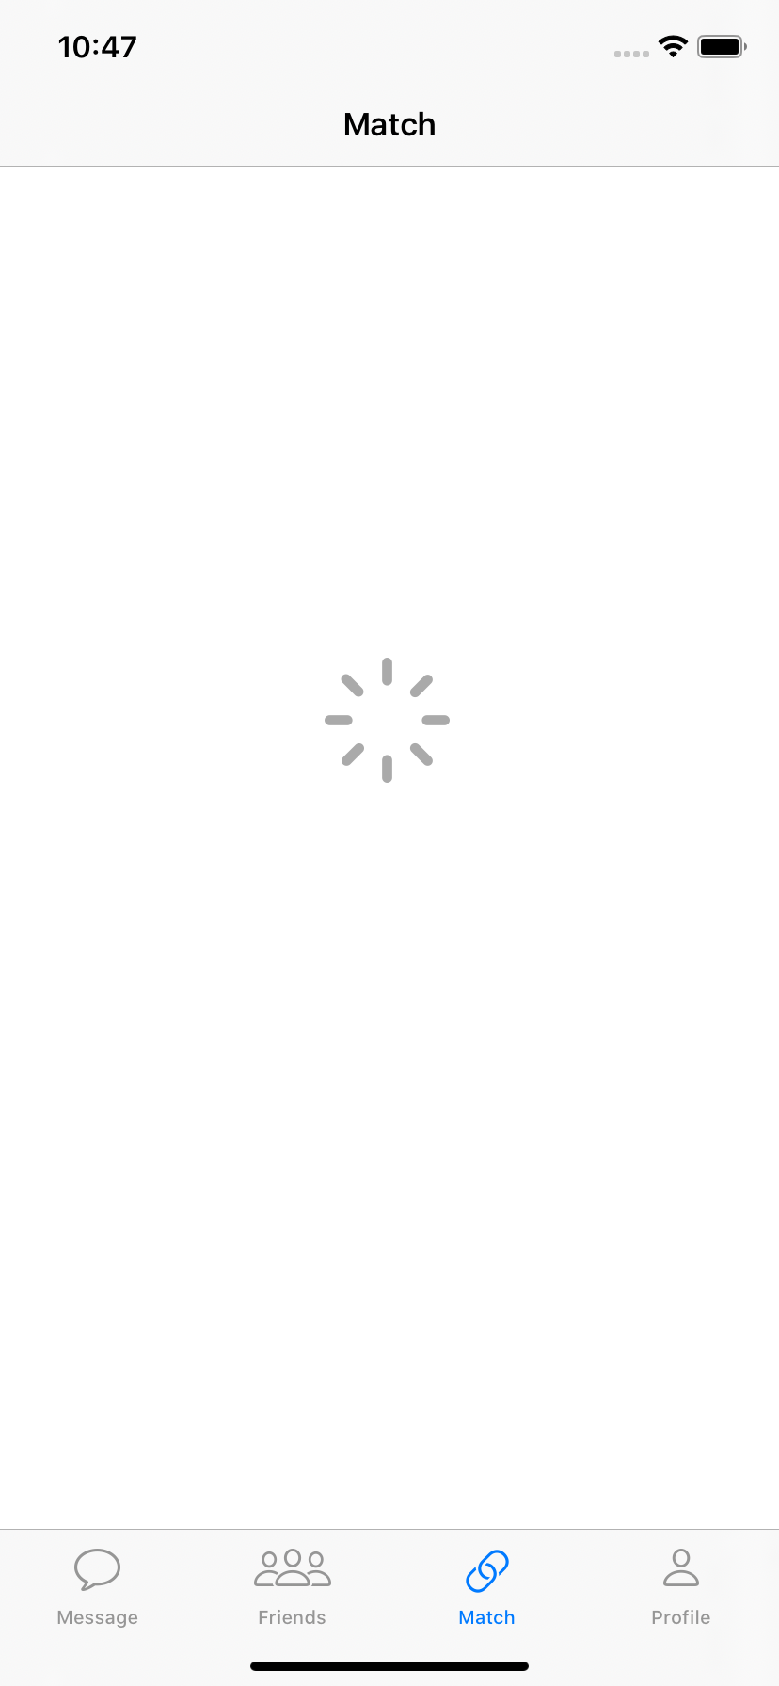
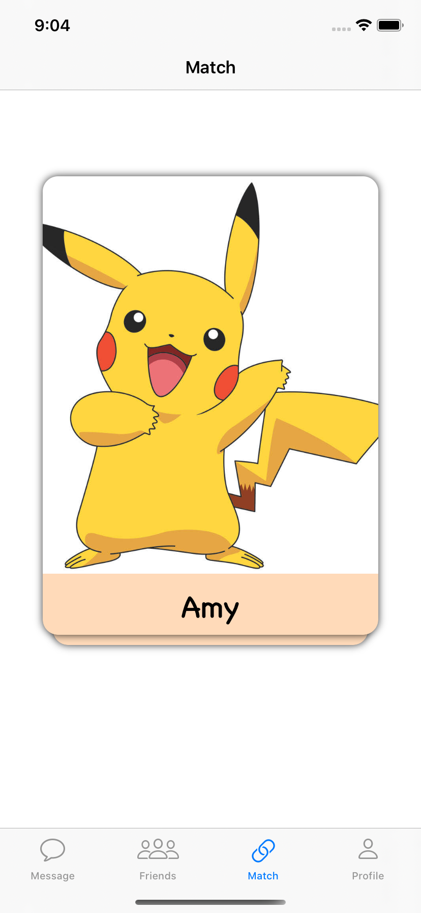
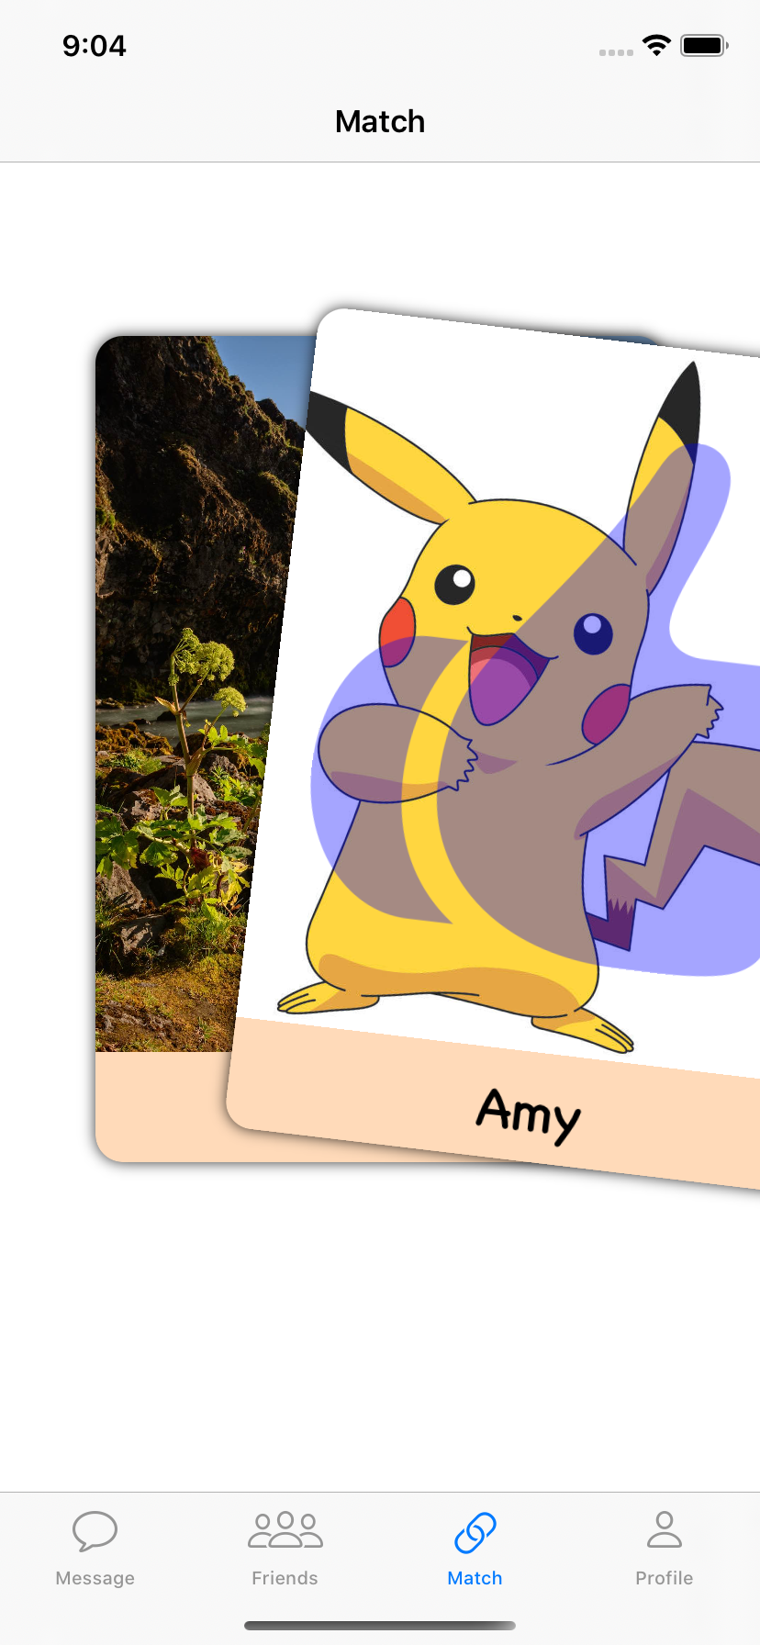
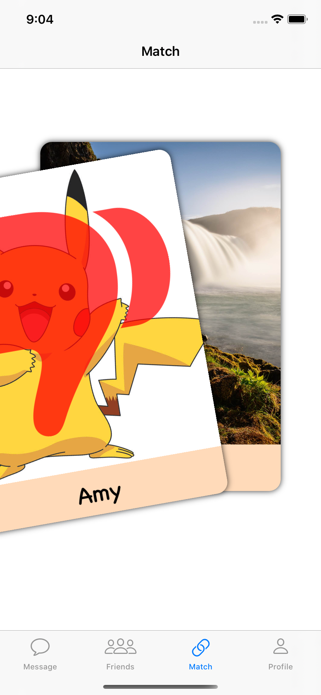
APP - JMatch
配對功能
點選load圖示
左滑沒興趣
右滑金尬意
彼此喜歡即配對成功

Slide 10
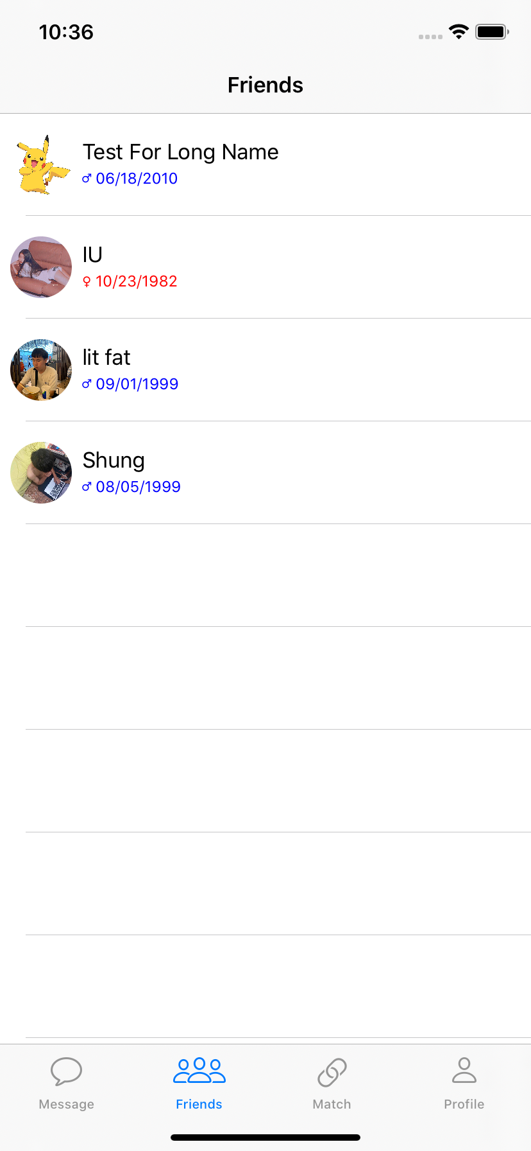
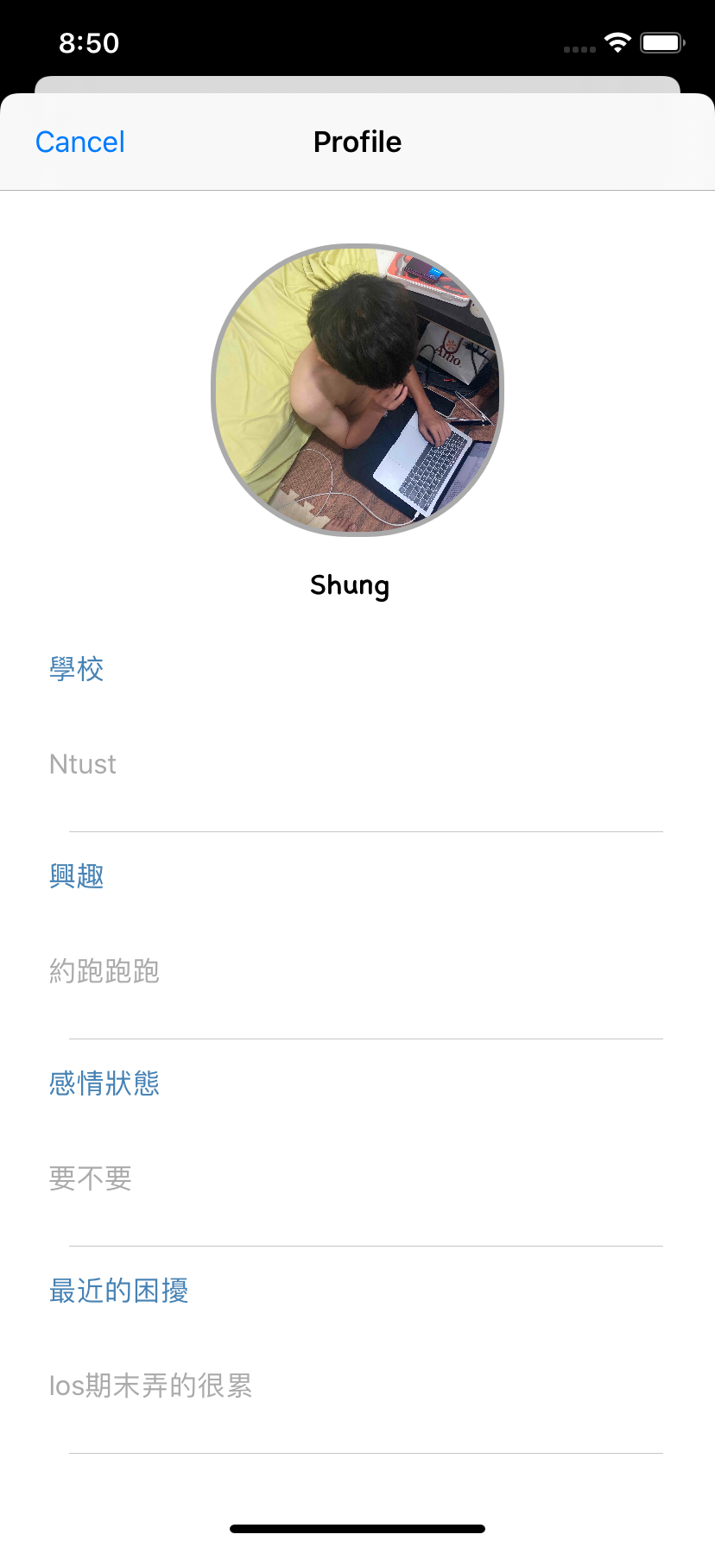
APP - JMatch
好友列表
點選該好友，瀏覽主頁

Slide 11
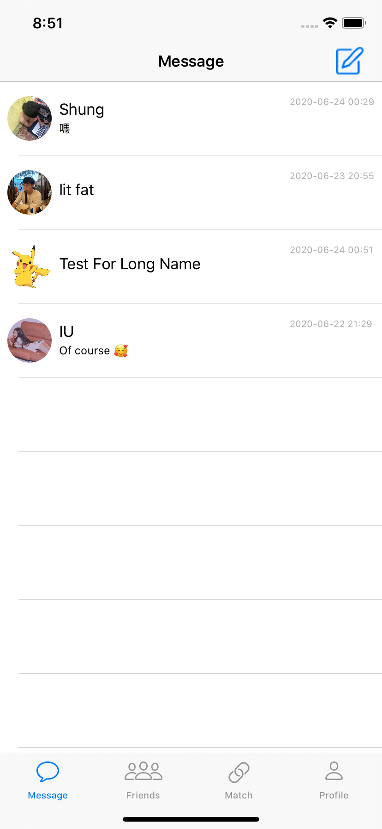
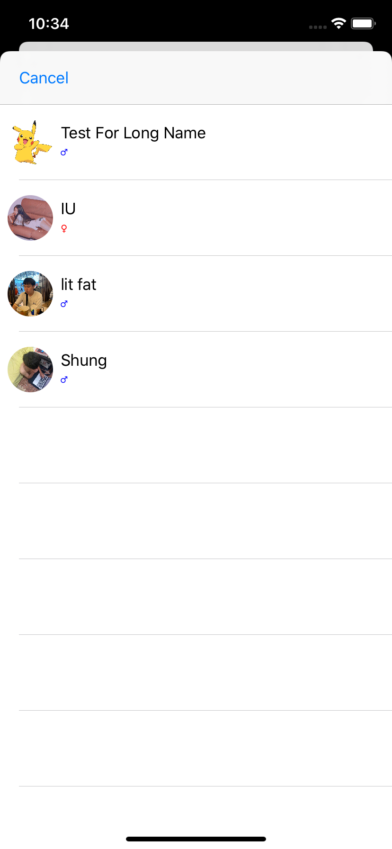
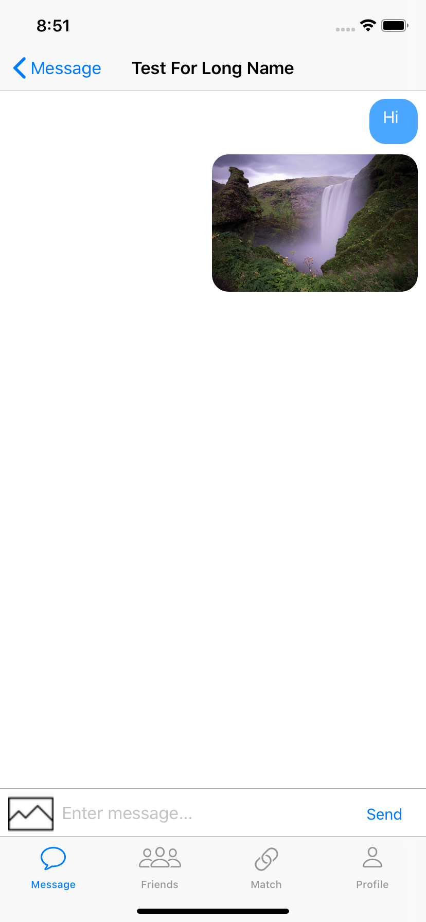
APP - JMatch
聊天列表
直接開啟對話窗
新增一個對話窗
聊天支援文字與圖片

Slide 12

Game-
遊戲介紹與操作指南

Slide 13
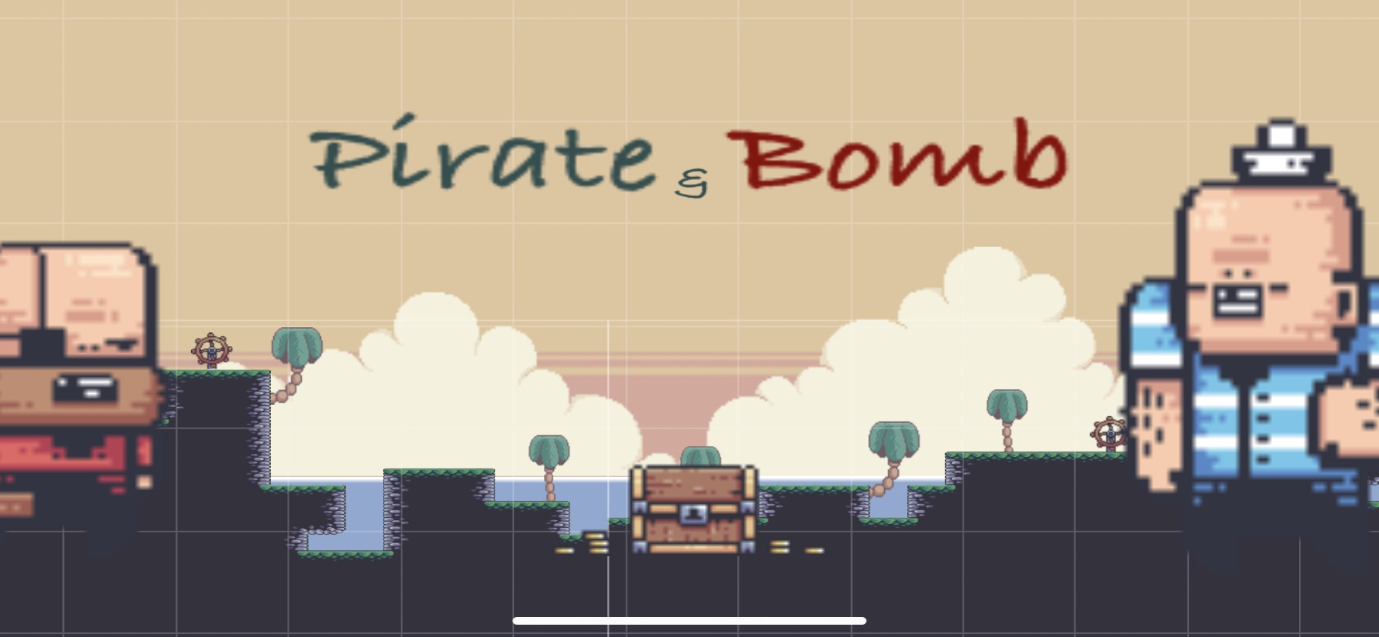
Game
前導畫面
點擊寶箱開始遊戲

Slide 14
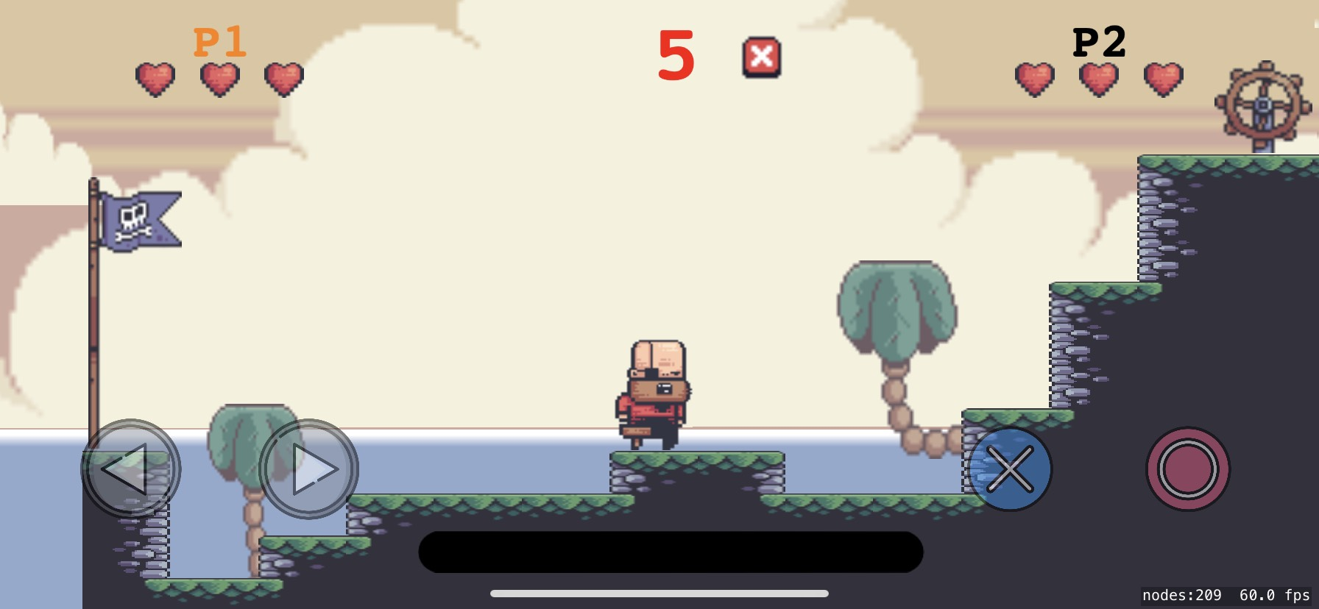
Game
回合制
開始動作即計時
攻擊 or 移動
玩家各有三顆愛心
任一方愛心歸零 遊戲結束
執行方 名稱是橘色

Slide 15
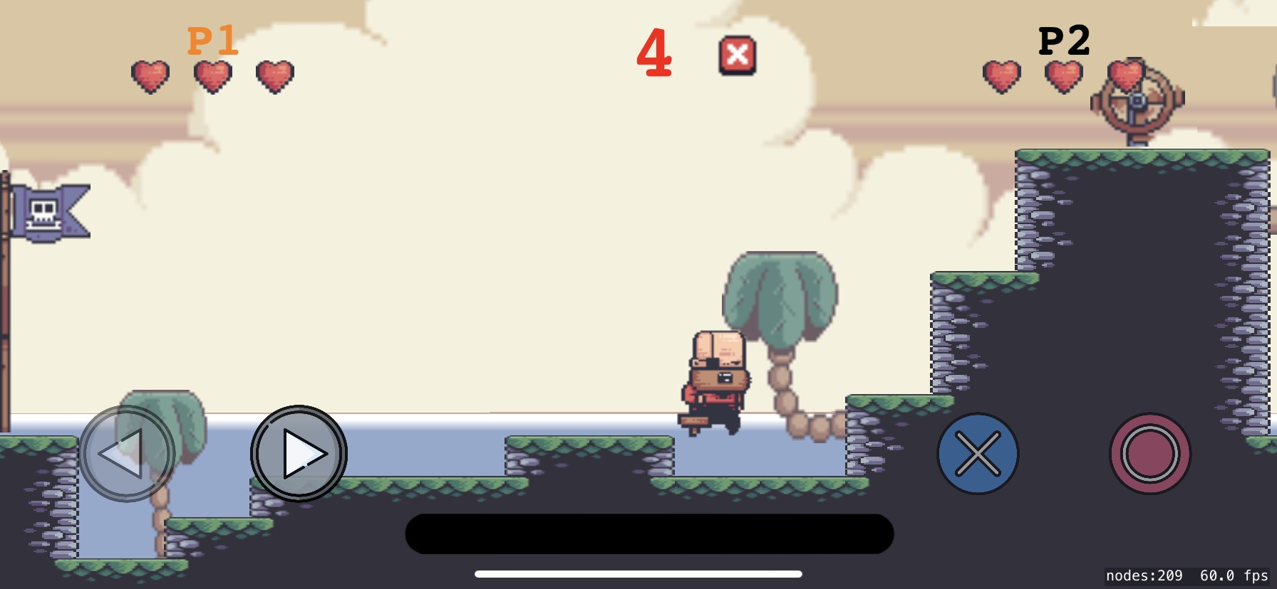
Game
點擊秒數旁紅色X可回到前導畫面

Slide 16
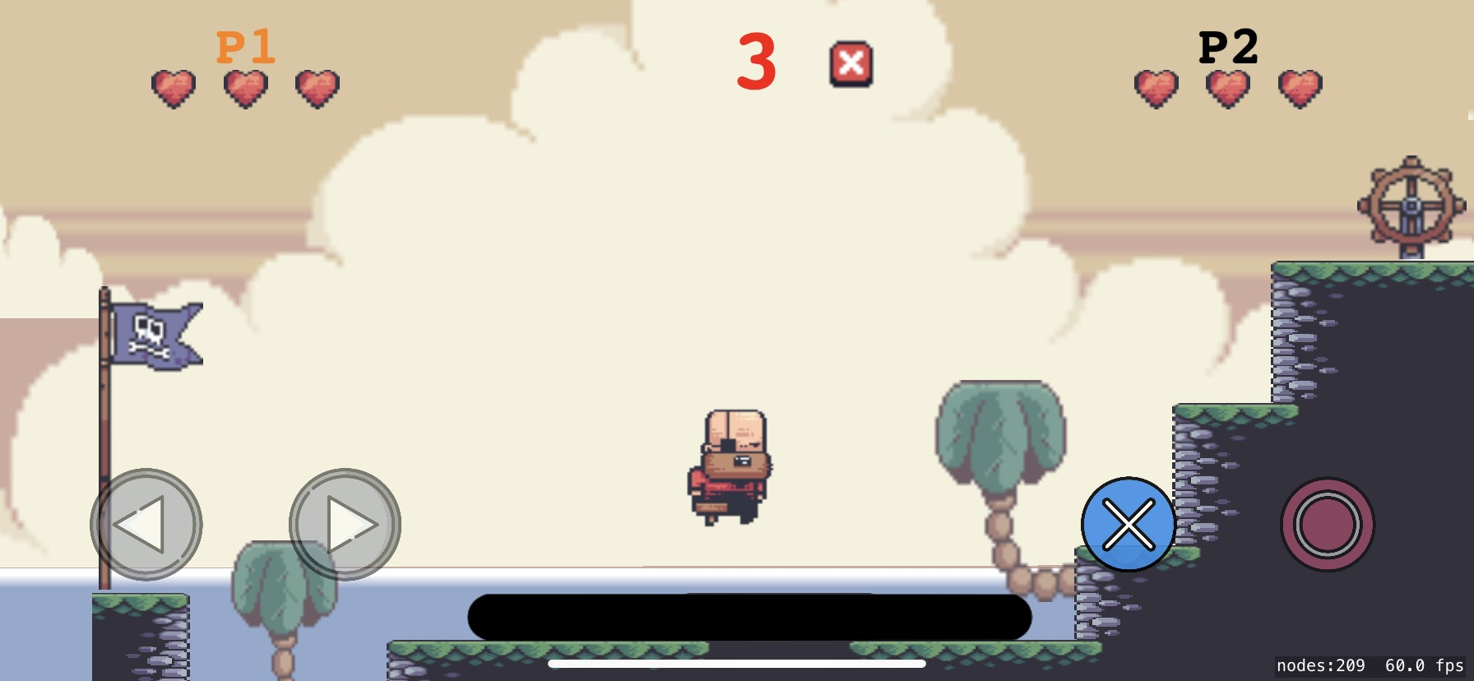
Game
左右鍵移動
搭配X鍵可跳躍
移動時無法點擊O鍵
移動時間限制五秒鐘

Slide 17
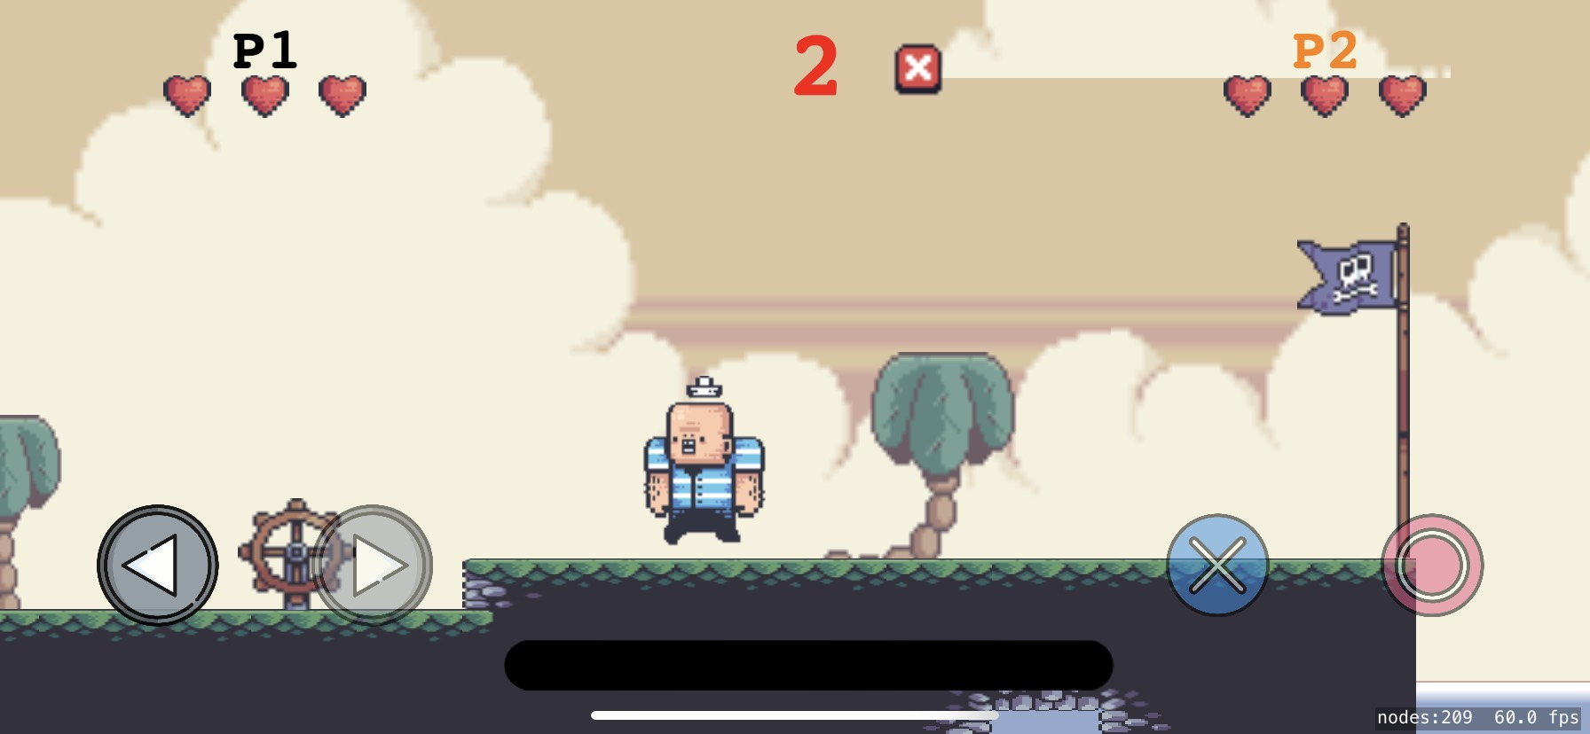
Game

Slide 18
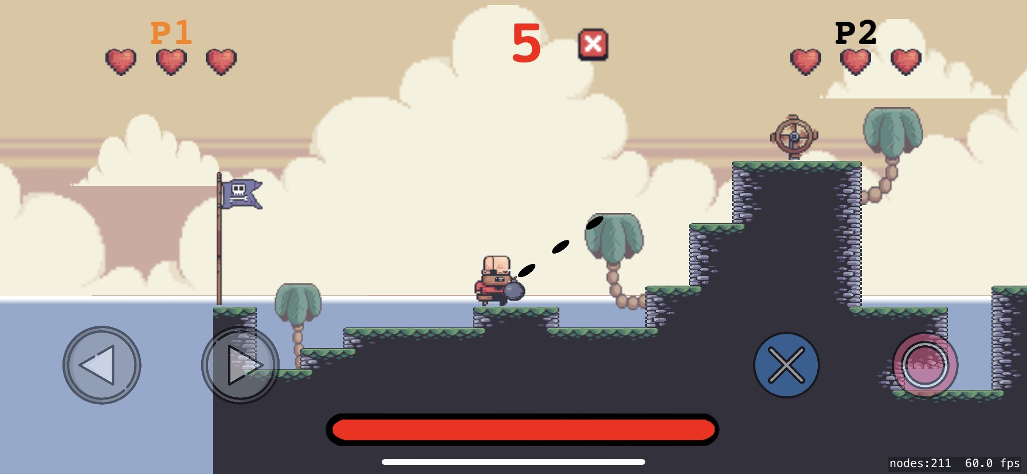
Game
點選O鍵執行攻擊
透過滑動決定炸彈投擲幅度
攻擊期間無法移動
攻擊無限制時間
可以慢慢描

Slide 19
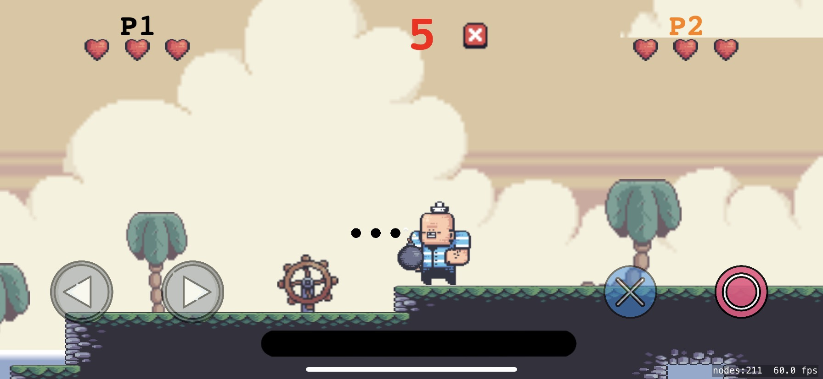
Game

Slide 20
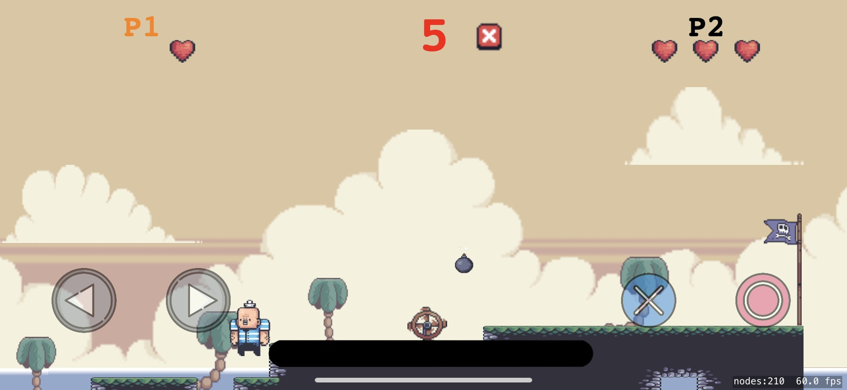
Game
視角會隨炸彈移動

Slide 21
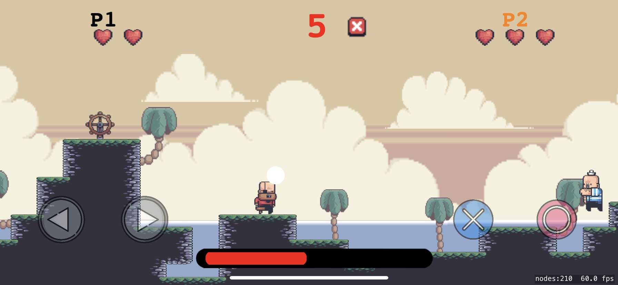
Game
被炸彈擊中扣一顆愛心

Slide 22
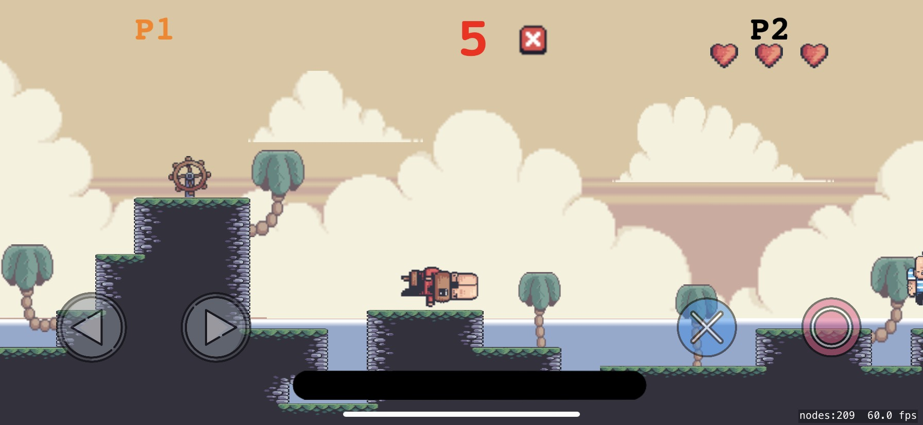
Game
一方陣亡時

Slide 23
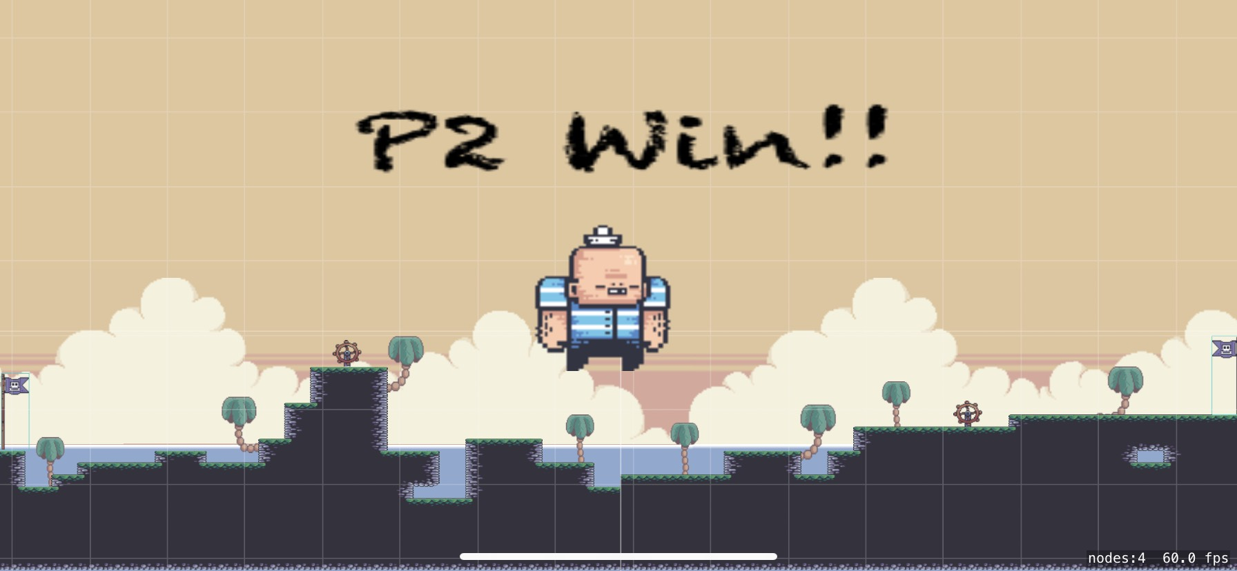
Game
遊戲結束
宣判勝利方

